Slide 1
현장연구
2026-07-24
Shin JaeHo

Slide 2
summary

Slide 3
summary
현황
Evaluation environment 추가 (7월 2주차)
Humanoid gen
dp-vla 연동확인
성공률은 11% 때로 낮음
Post training dataset: 24000 episodes
Robocasa tabletop
dp-vla 연동확인
Hz 동작확인
학습을 시켜보진 않음

Slide 4
summary
현황
dp-vla (7월 2주차)
기존 dp-vla구조에서 system2, 전달 latent, 전달 방식 변경실험
System2: Qwen2.5-7B, Qwen3-8B, Qwen3.5-4B (freeze 및 마지막 4개 layer open)
전달 latent: 마지막 1개 latent, 마지막 8개 latent (raw, layernorm, adaln)
전달 방식: action decoder 직접 전달, Film
System1은 시간 상 ACT policy로 고정하였음(Temporal ensemble 사용)

Slide 5
summary
현황
System2
이전 버전 사용 프롬프트
Prompt (기존 추출 방식 확장버전, 마지막 8개 사용)
<|im_start|>system\n
You are a single-arm gripper-type robot. You have just received the following images from two cameras.<|im_end|>\n
<|im_start|>user\n
Picture 1: <|vision_start|><|image_pad|>×64<|vision_end|> - Captured by the camera positioned directly above the robot. Picture 2: <|vision_start|><|image_pad|>×64<|vision_end|> - Captured by the wrist-mounted camera. How should you move when you need to {task}?<|im_end|> \n
<|im_start|>assistant\n
<think> \n\n
</think> \n\n

Slide 6

summary
현황
dp-vla (7월 2주차)
Libero와 robocasa-tabletop에서 성능평가
Libero 평가 성공률이 40%~88% 사이에 정체되었음
Qwen3.5사용 시 오히려 성능이 크게 감소하였음
여러 구조 변경 시 성공률이 $±$5%에서 크게 벗어나지 않음
기존 연결방식에 한계가 있다 결론을 내림
추가로 현재 qwen3.5-4B를 1차적으로 pretraining하는 중이라
Qwen3.5-4B와 dpvla의 효율적인 결합방법이 필요함

Slide 7
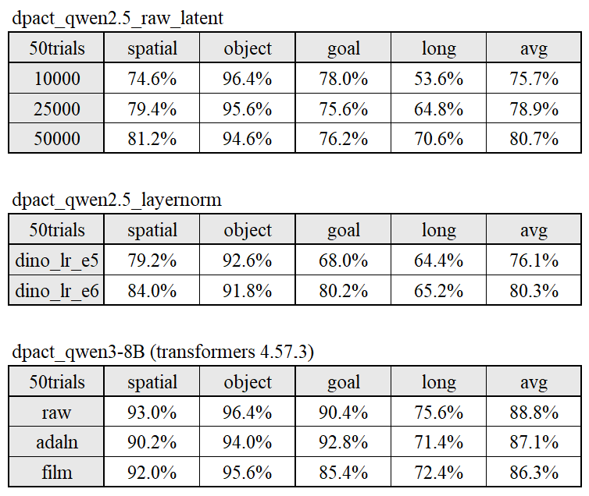
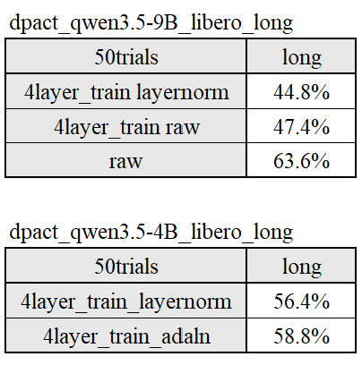
summary
현황

Slide 8
summary
현황
dp-vla (7월 3주차)
System2를 전체 학습시키는 방식으로 결정
System2 전체 학습 시 시간이 오래 걸림
Qwen3.5-0.8B에서 적합한 구조를 찾은 뒤
Qwen3.5-4B, 9B로 확장하는 식으로 결정

Slide 9
summary
현황
dp-vla (7월 3주차)
고려한 구조
System2 & System1 연결 방식
Gr00t방식 + Q-former
Readout token 추가
Readout token + instruction embedding 추가
Prompt
Simple template
Detailed template
System1 동작방식
act w temporal ensemble
act w/o temporal ensemble + receding horizon control (diffusion policy)
위 구조에서 성능이 가장 좋았던 구조 1개를 FM DiT로 학습하여 평가

Slide 10
summary
현황
prompt
Simple template
Readout token, gr00t 방식
<|im_start|>user\n
Front view <|vision_start|><|image_pad|>×64<|vision_end|> \n
Wrist view: <|vision_start|><|image_pad|>×64<|vision_end> \n
Instruction: {task}<|im_end|> \n
<readout_token>×32

Slide 11
summary
현황
prompt
기존 dpvla (일반적인 VLM에서 사용)
이미지와 지시문을 모두 읽었고, assistant가 응답을 생성하기 직전 상태
Simple template (gr00t, pi0 등 대부분의 VLA 사용)
Feature extractor로 사용
이미지와 지시문 입력이 끝난 상태
입력 인코딩이 완료된 표현

Slide 12
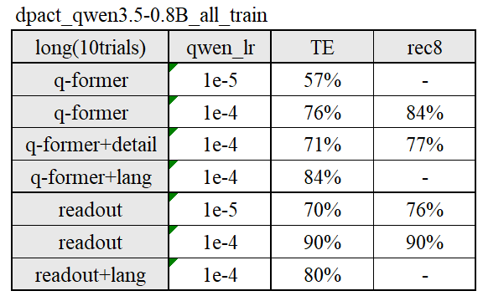
summary
현황
readout token을 사용한 모델의 성능이 가장 좋음
Qwen을 낮은 lr로 학습하기 보다는, system1과 비슷한 lr로 학습한게 성능이 더 높음

Slide 13
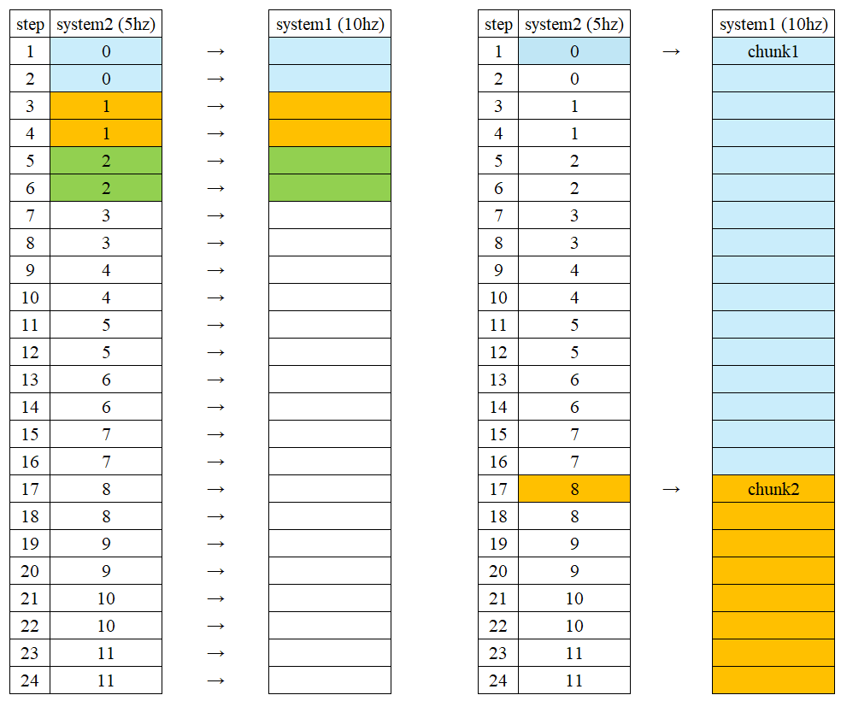
summary
현황
TE
w/o TE

Slide 14
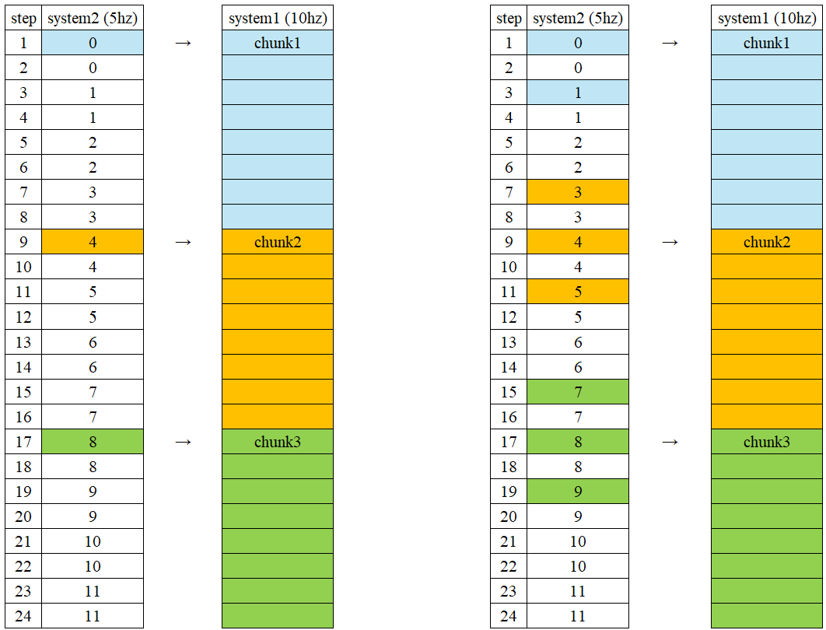
summary
현황
rec-8
향후 학습?

Slide 15
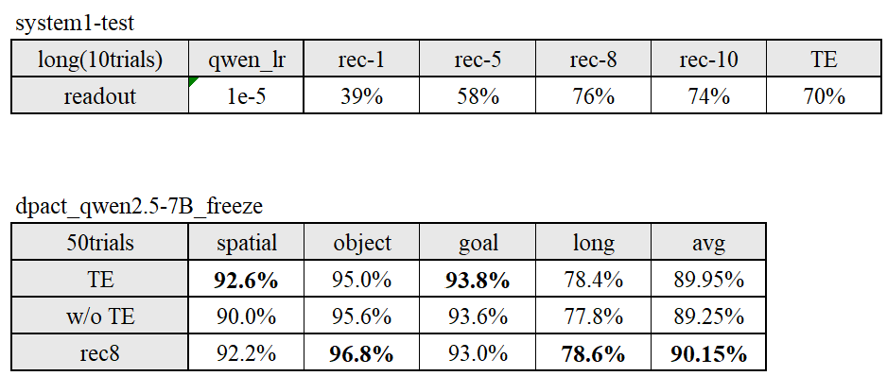
summary
현황
대부분의 경우 Temporal ensemble 사용이 성능이 낮았음
모든 chunk를 다

Slide 16
summary
현황
dp-vla (7월 3주차)
Libero
System2: 5hz 학습
Qwen3.5-0.8B readout token + ACT w/o Temporal ensemble
전체 성공률 92.8%
spatial(92.8%), object(99.4%), goal(91.4%), long(87.6%)
Qwen3.5-0.8B readout token + FM DiT
전체 성공률 96.6%
spatial(94.4%), object(98.8%), goal(95.6%), long(94.4%)
Qwen3.5-4B readout token + ACT, FM DiT 학습
Qwen3.5-9B readout token + ACT, FM DiT 학습

Slide 17

summary
현황
dp-vla (7월 3주차)
Libero
Qwen3.5-0.8B
Batch size: 512 (32 batch $×$ 8, 2 accum)
20,000 steps, 19epochs, 5 hours
Qwen3.5-4B
Batch size: (16 batch $×$ 8, 4 accum)
40,000 steps, 19epochs, 15 hours
Qwen3.5-9B
Batch size: (8 batch $×$ 8, 8 accum)
80,000 steps, 19epochs, 45 hours

Slide 18
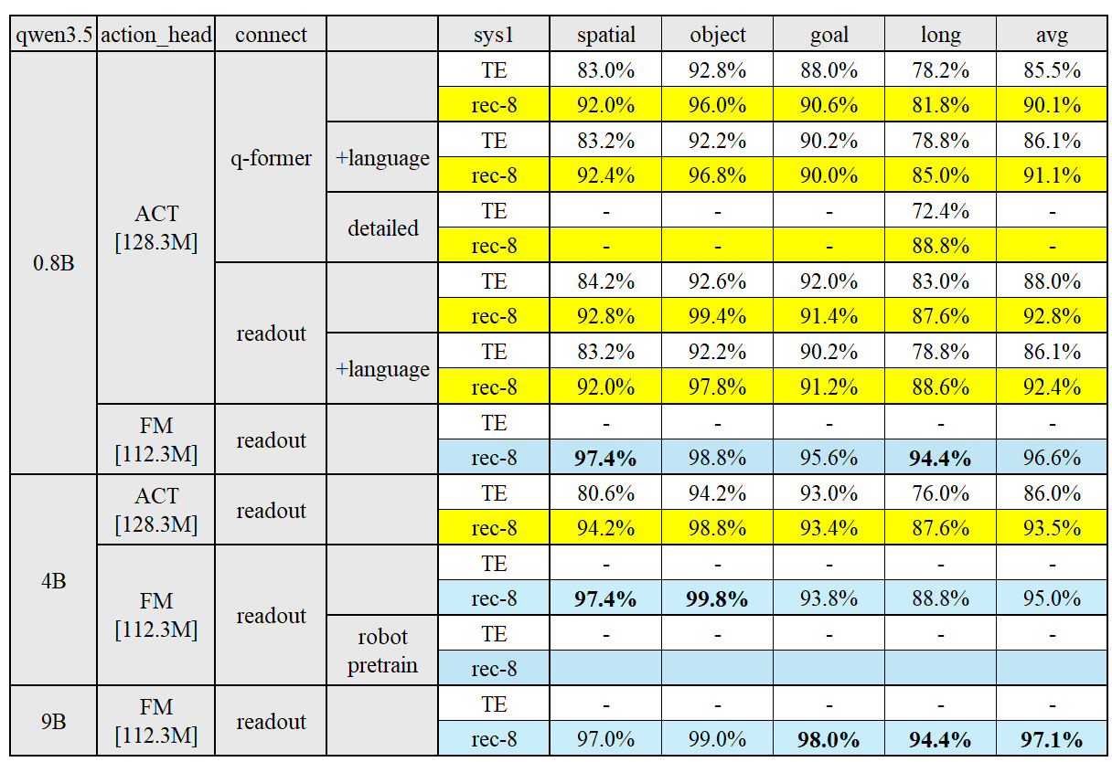
summary
현황

Slide 19
summary
현황
추후 계획
dpvla 새 구조를 real g1에서 평가
dpvla latent를 선택하는 방식 개선 및 검증
sim 평가 환경 확장
humanoid gen > robocasa tabletop
starvla기반 dpvla는 server-client로 동작하도록 구현하여, 입출력만 맞추면 가능한 대부분의 sim에서 추론이 가능함

Slide 20
summary
현황
추후 계획
System 1이 예측한 Chunk 내 action을 얼마나 사용할지를 작업 특성에 따라 선택적으로 실행하는 알고리즘 개발
단순 이동 구간에서는 예측된 Chunk 전체를 실행하여 동작 효율성 향상
정교한 조작이 필요한 구간에서는 Chunk의 일부만 실행한 후 새로운 Chunk를 재예측하여 제어 정밀도 향상
System 1과 System 2가 비동기적으로 동작하므로, System 2의 높은 연산 비용이 전체 제어 주기에 미치는 영향을 최소화할 수 있음

Slide 21
summary
현황
추후 계획
e.g.
모델: Chunk 20
Chunk1 20 use → Chunk1 11 use → Chunk3 3 use → Chunk3 4 3use
Gr00t계열의 모형은 매 예측 시 system2(VLM)도 함께 예측하므로, 끊기는 빈도↑
DP는 system2가 별개로 동작하므로, 가벼운 system1만 돌리면 됨

Slide 22
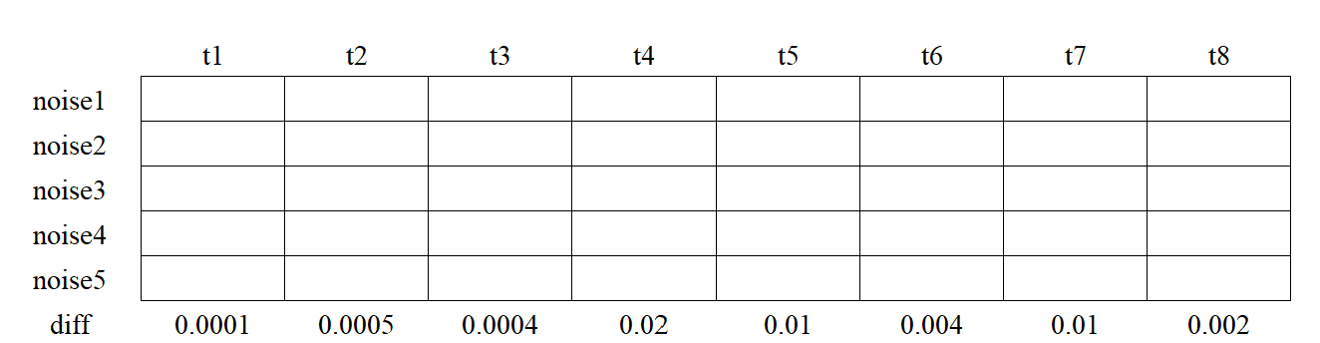
summary
현황
추후 계획
Experiment
A: random noise를 20개를 넣어, denoising이 완료된 action 20개 중 diff가 큰 시점 전 까지만 사용
Diff 자체가 크지 않아, 기준치를 임의로 지정함
2~3 use가 대부분 선택되었고, 성능이 오히려 감소하였음
libero10: 89.6% (원래모델: 94.4%)
다른 방안 찾는 중

Slide 23
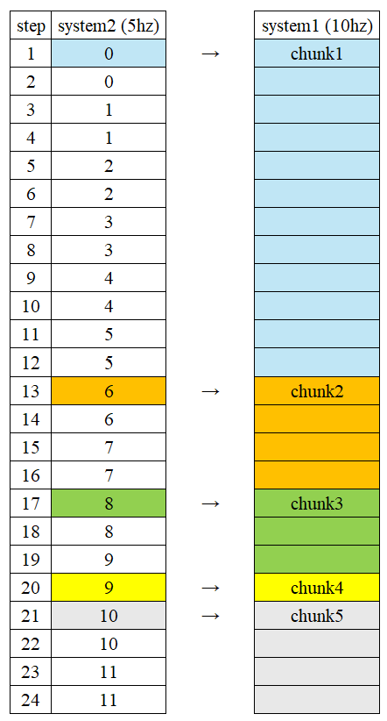
summary
현황

Slide 24
summary
현황
추후 계획
Agibot, Robomind subset 다운완료
Subset 변환 및 starvla 로딩 확인 중
nas 스토리지 확장 완료 시 다운로드예정

Slide 25
Thank You

